Slide 1
교정 진단
백만석 원장
닥터만 교정연구회

Slide 2
환자의 개요
기재된 예시처럼 기입해 주세요~
자료는 가지고 계신것들을 최대한 넣어주시면 좋습니다.
없는 자료는 생략하시면 됩니다.
이름/성별 : 이유찬 / 남자
생년월일/나이 : 1990.12.14/ 33Y
주소(C.C) :
아래앞니가 틀어져서 교정상담 원해요 ………
PMHx : N-S
PDH : N-S
Notes:
2

Slide 3
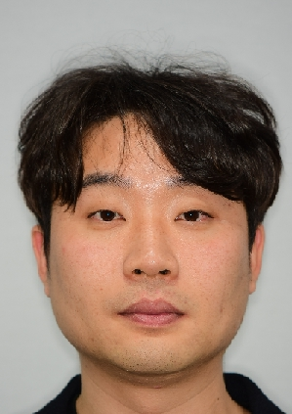
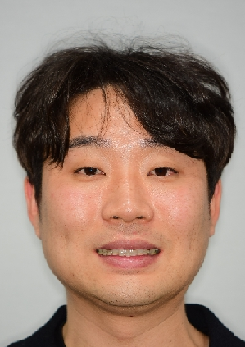
치료전 구외사진
Crop: 가로x세로 3:4 비율 얼굴이 크게 나오도록
정면
정면 스마일(상악 치아 보이도록)
Notes:
3

Slide 4
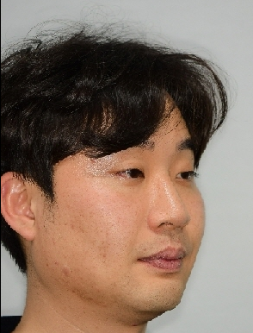
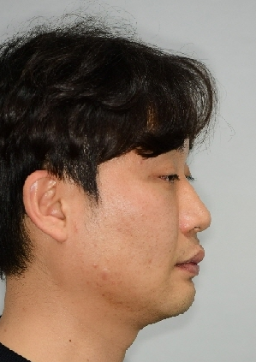
치료전 구외사진
Crop: 가로x세로 3:4 비율
45도 측면
90도 측면
Notes:
4

Slide 5
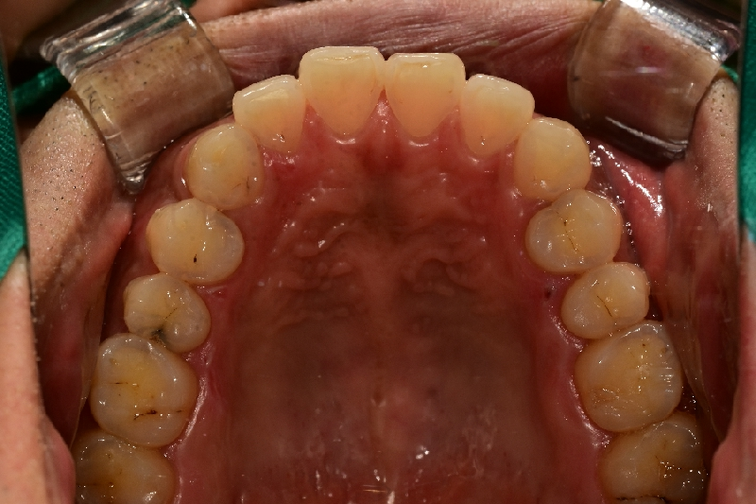
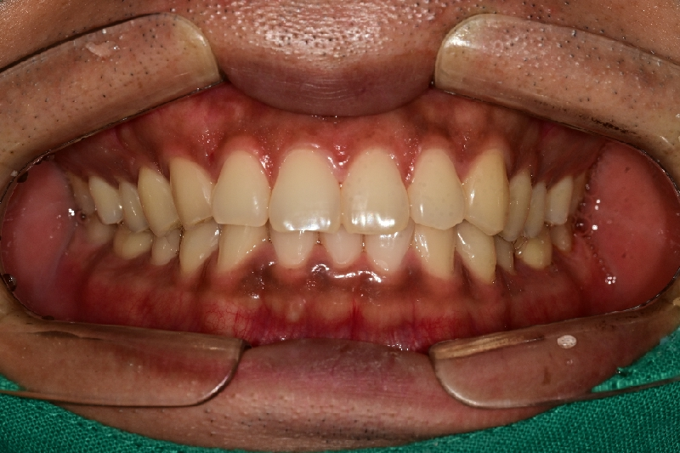
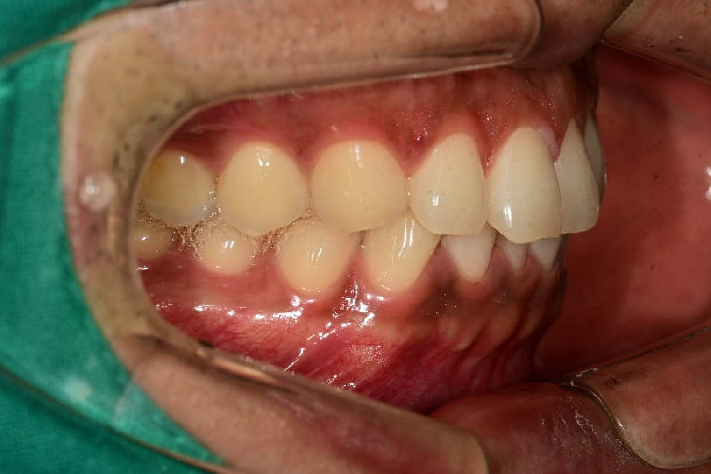
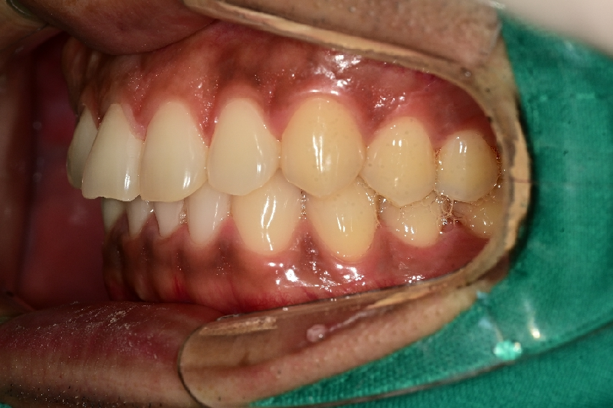
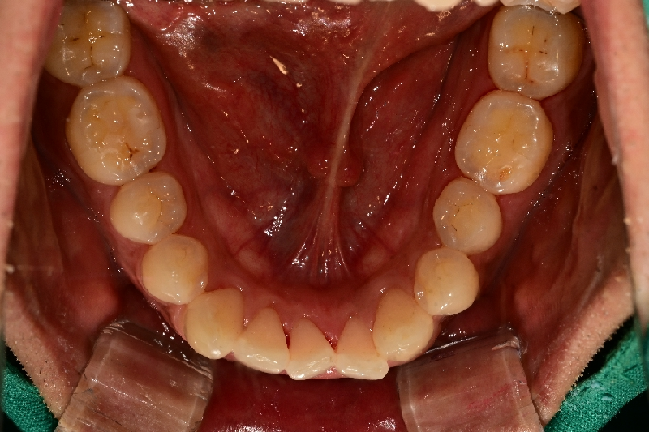
Crop: 가로x세로 4:3 비율
Dental midline(DML)을 꼭 표시해 주세요
Red: 얼굴정중선
Yellow: 상,하악 치아정중선
치료 전 구내사진

Slide 6
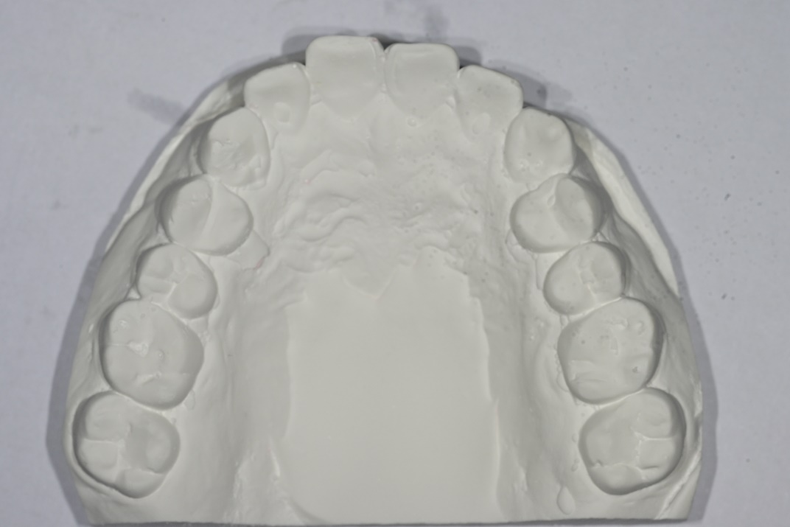
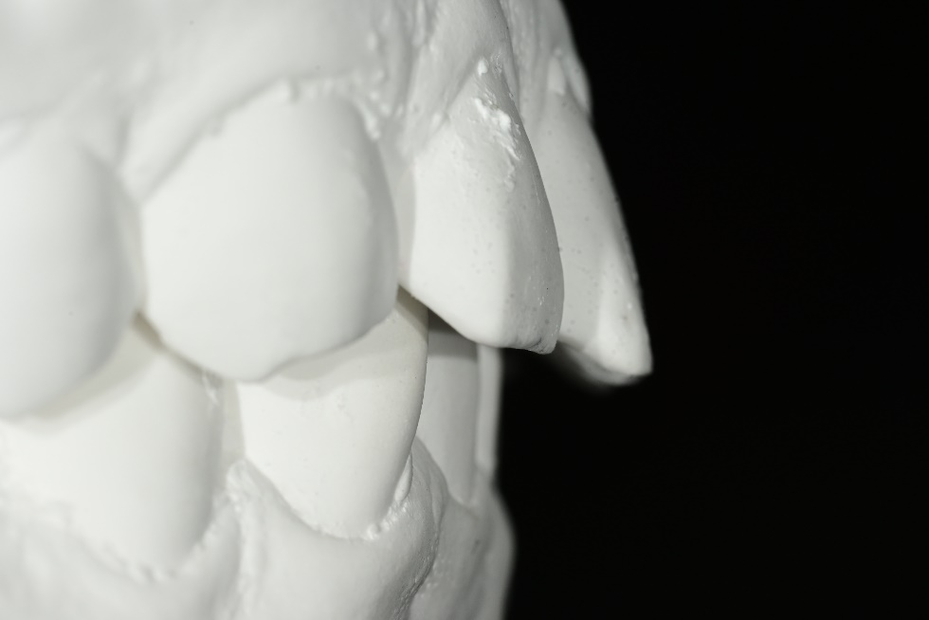
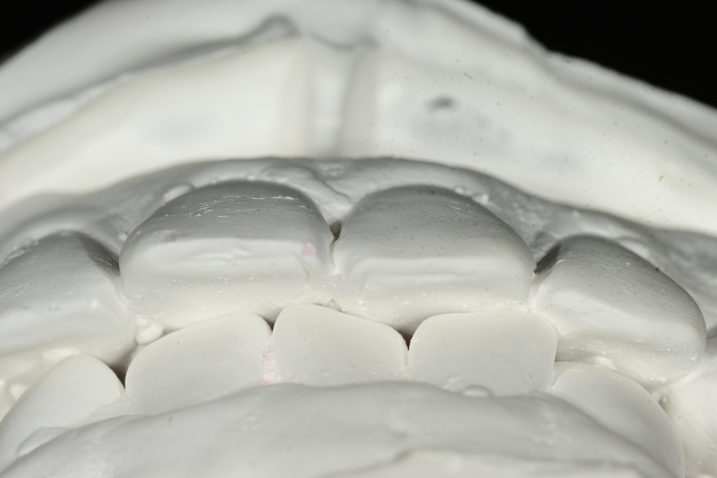
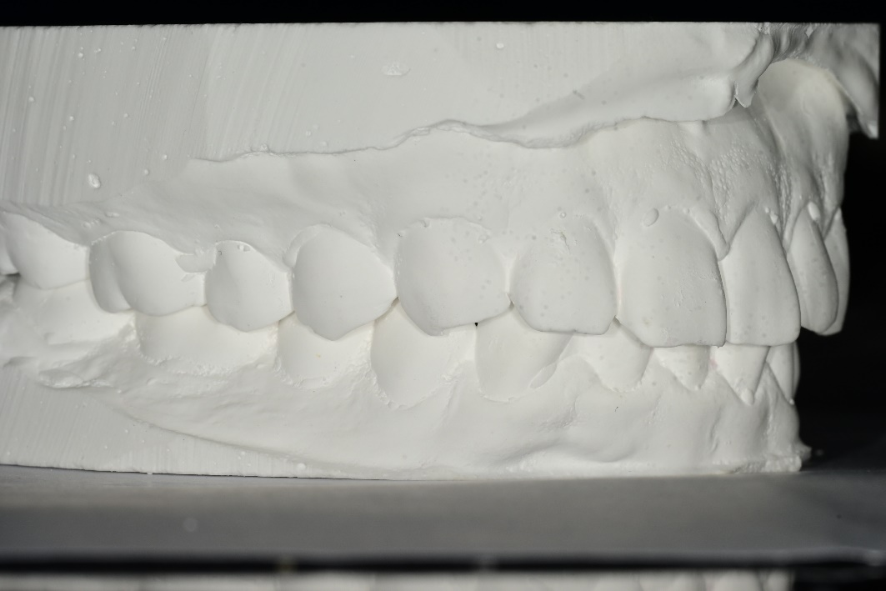
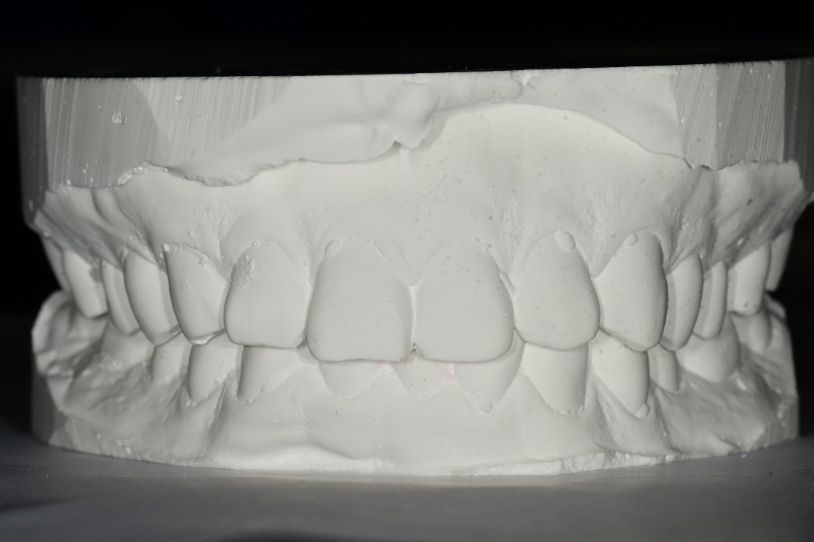
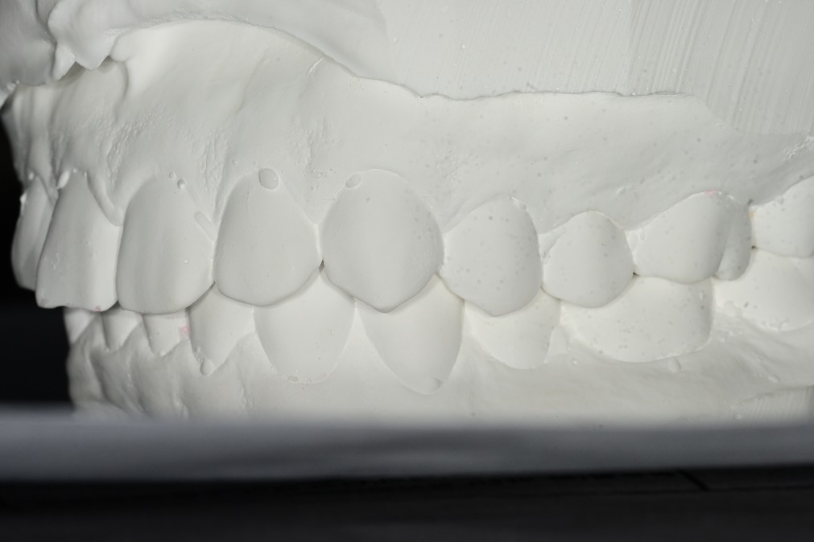
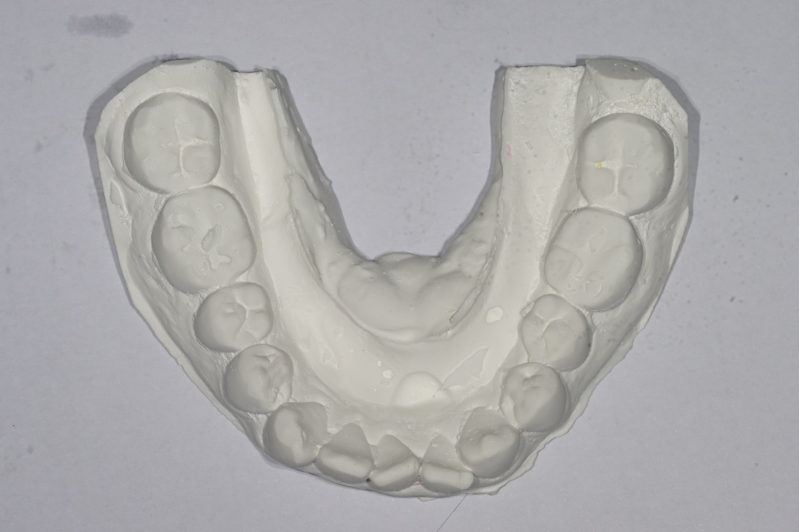
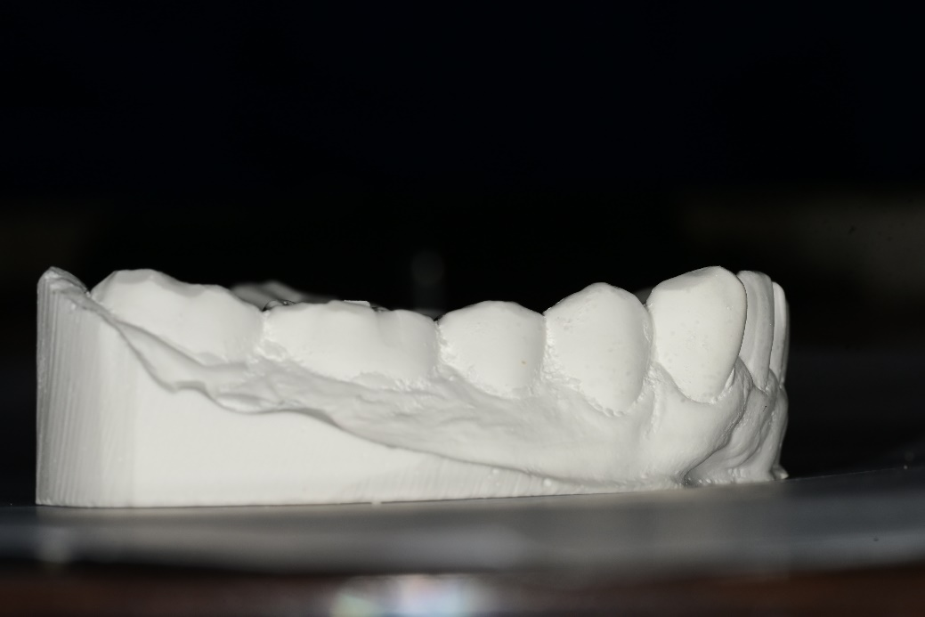
OB/OJ
OB/OJ
-CO bite 상태로 촬영
-측면 촬영시 molar key를 명확히 알수 있어야함.
-교합이 불안정시 손으로 잡고 정면/측면 촬영
-측면촬영시 촬영각도
-악궁에 수직으로 촬영이 되어야 구치부 교합관계를 정확히 알수있음
Curve of Spee

Slide 7
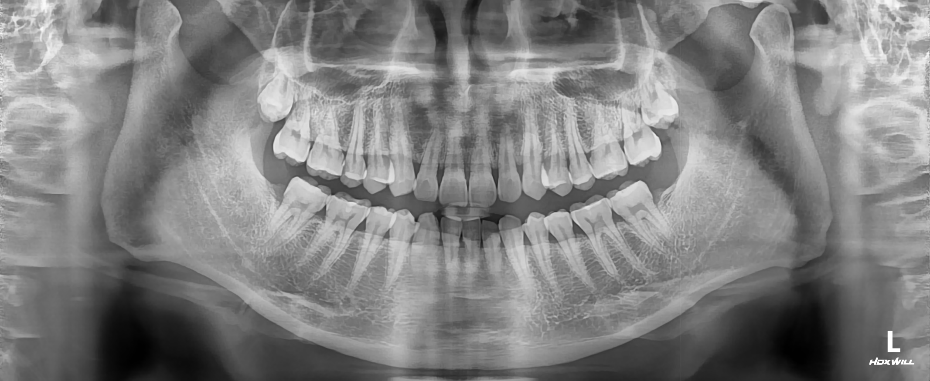
치료전 Panorama
Notes:
7

Slide 8
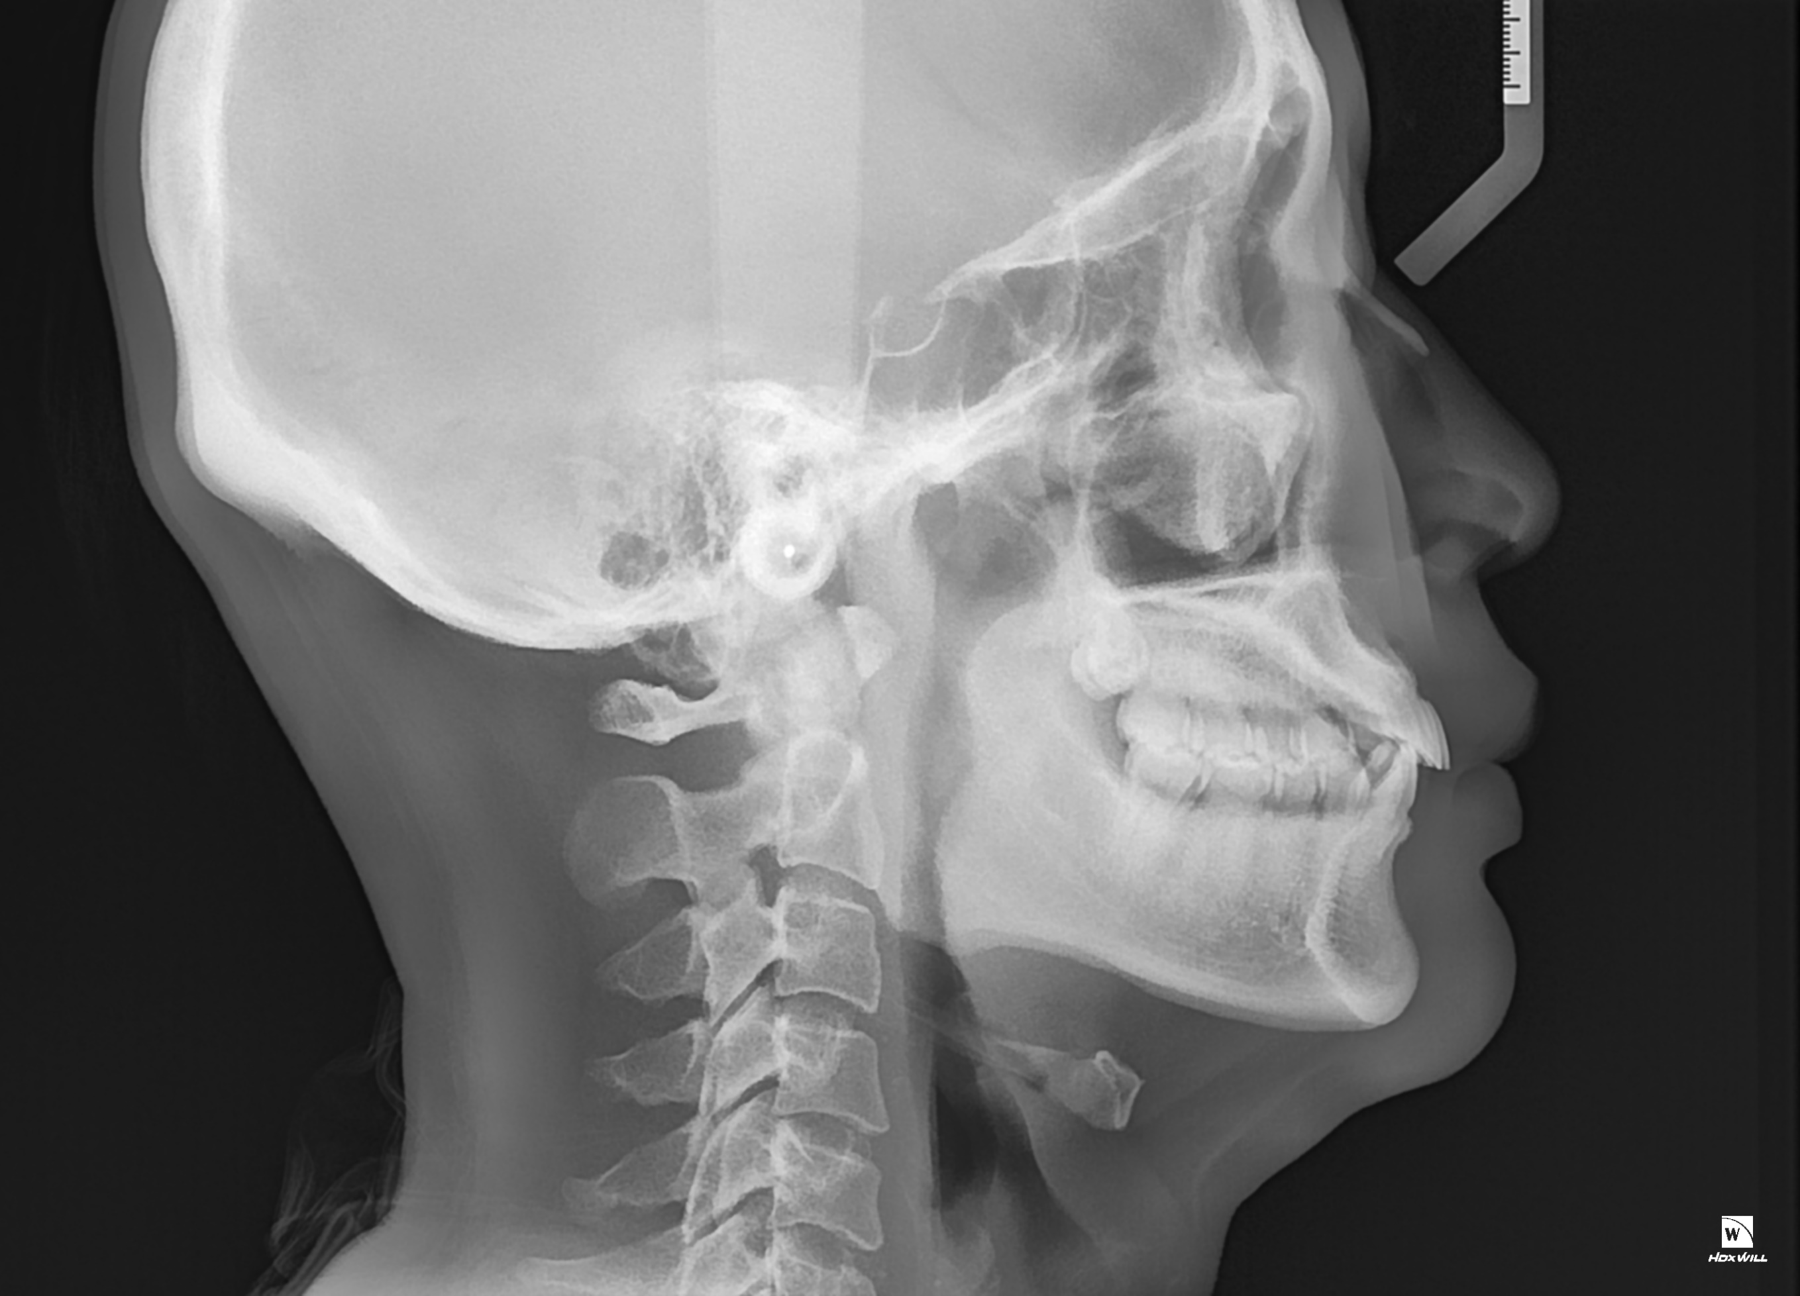
치료전 Ceph
FH line 평행하게
(어려우면 palatal plane)
Notes:
8

Slide 9
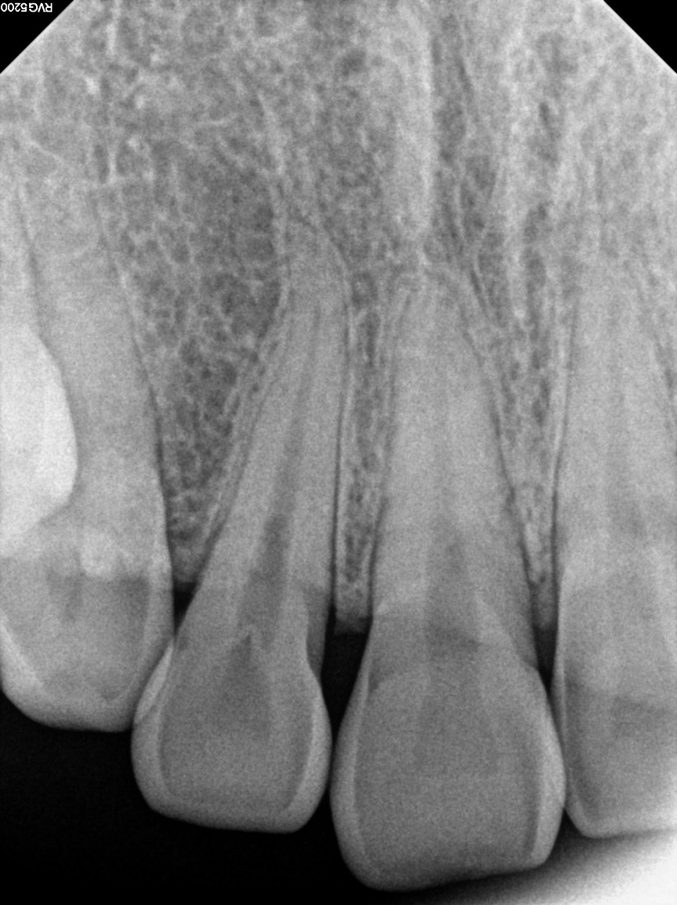
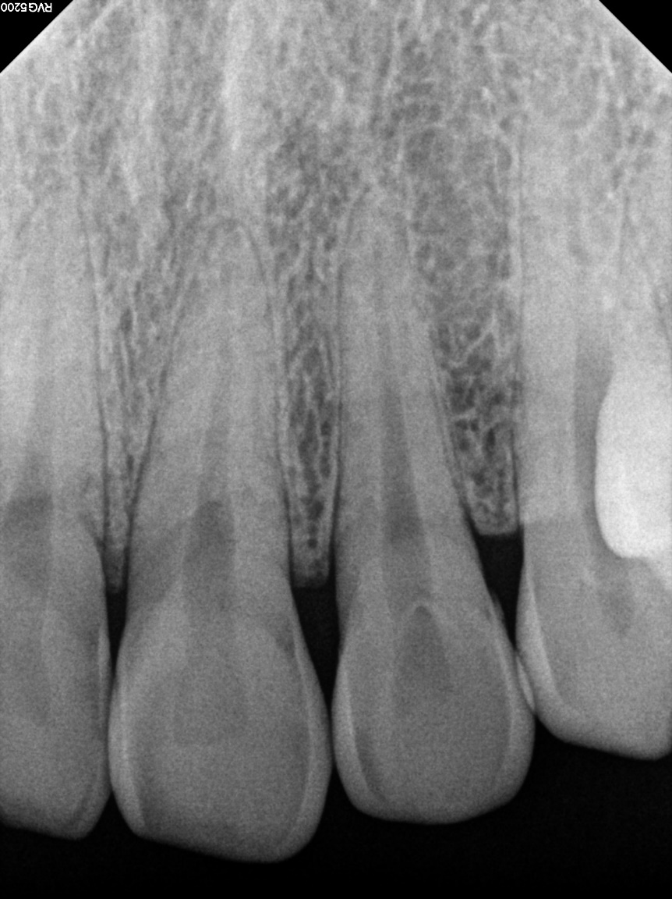
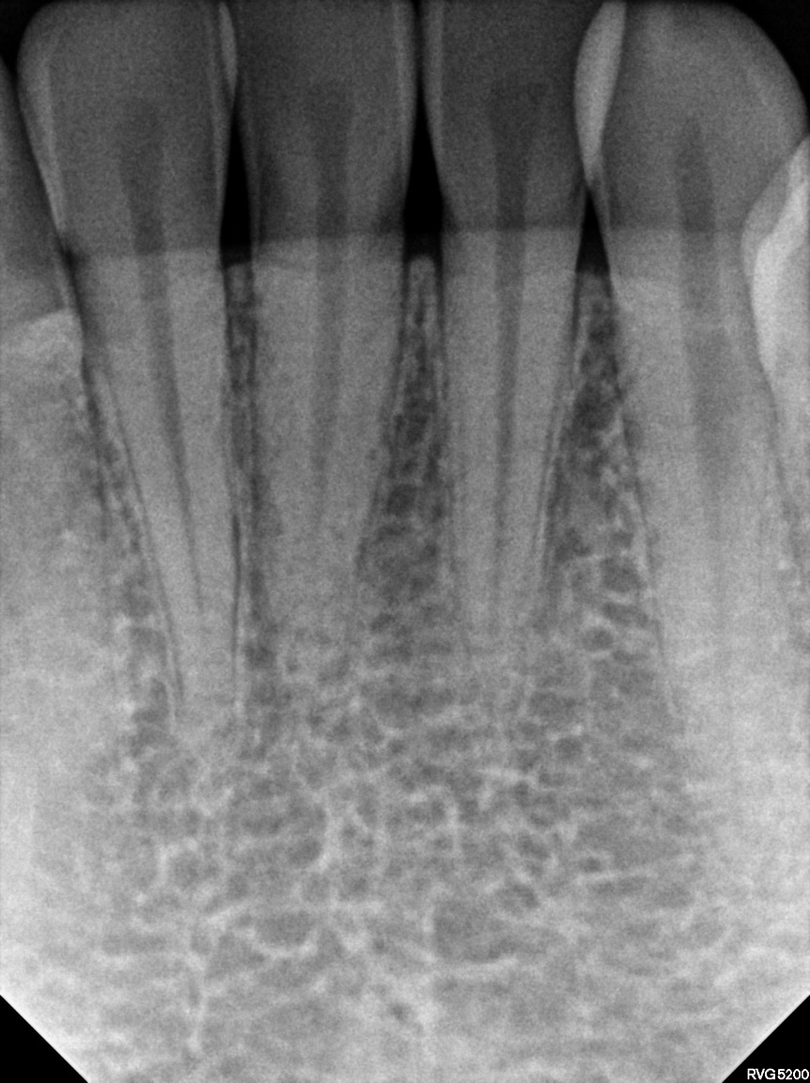
치료전 Periapical view
Notes:
9

Slide 10
Problem list
Skeletal problem
Skeletal Class I
Dental problem
Class I molar & canine key on both sides
OB/OJ=5.0/6.0
DML
#31 missing
Crowding (Mx: 0, Mn: +2.0)
Spacing on (Mx: 0, Mn: 0)
Sum of incisors = 4 : 2.27
Soft-tissue problem
# Skeletal,
Dental,
soft tissue
순으로 문제점을
나열합니다
 | (0)
 | (2.5)

Slide 11
Diagnosis
Skeletal Class I with Mn incisor missing
with minor ant. crowding
Notes:
11

Slide 12
Treatment Plan
원장님께서 작성한 치료계획을 기입해 주시면 됩니다.
다음 ppt 는 수강생들이 이용하는 예시된 자료이니 참고하시면 됩니다.
작성이 어려우시면 작성된 챠트 사진을 잘 보이도록 찍어서 올려주셔도 됩니다.
Notes:
12

Slide 13
Tx. Plan
비발치, 하악 전치부 부분 교정, stripping
+ Mn DBS, IDB
+ Alignment
Finish & debond
DML 한계
기간: 6개월~1년

Slide 14
Question
원장님 안녕하세요. 세미나 준비는 잘 되고 계신가요? ^^
하악 전치부 1개 결손인 환자인데 그부분만 치료 원하십니다. 케이스가 많이 어려워 보이지는 않지만 바이트가 깊어서 이럴 경우 일반 자가결찰 브라켓 사용 시 깊은 곳에 붙여도 괜찮을까요?
원장님께서 이럴 경우 사용한다고 하신 하프 브라켓이나 또는 미니 튜브 같은 것을 사용하는 것은 어떨까요?
요즘 미니튜브 강의 하시는 연자분들도 어느 정도 있는 것 같은데 본딩이나 와이어 넣는 것 등의 면에서 일반 GP가 사용하는 것이 어렵지 않을까요?

